Slide 1

Sistemas Operativos UNAHUR
Autor: Ing. Leandro Robles
roblesleandro@hotmail.com

Slide 2
Estructura de un Sistema Operativo

Slide 3
Objetivo:
Definir los servicios que un S.O proporciona a Usuarios, procesos y a otros sistemas
Exponer las diversas formas que se estructura un S.O.
Explicar como se instalan, personalizan y arrancan un Sistema Operativo

Slide 4
Estructura de un Sistema Operativo
Un sistema operativo proporciona un entorno para ejecutar programas.
Es importante tener en cuenta los servicios, interfaz para usuarios y programadores.

Slide 5
Servicios de un Sistema Operativo
Interfaz de usuario: CLI Command Line Interface, Batch interface, GUI Grafica, NUI Natural User Interface (ej. Google Now, Cortana, Siri, Alexa, Kinect)
Ejecución de programas: Cargar en memoria y ejecutar programas.
Operaciones de E/S: Recibir/enviar información al usuario.
Manipular Sistemas de archivos: Abrir, cerrar, crear, borrar, seguridad.
Comunicación: Relación entre procesos/programas en el mismo u otro equipo
Detección de Errores: Poder terminar un programa de forma correcta o informando un error.
Asignación de recursos: Debe ser eficiente en el manejo de los recursos (gestión de CPU, Memoria y espacio de archivos).
Responsabilidad, Protección y Seguridad: Seguimiento de Recursos, asignación de recursos y permisos sobre los mismos.

Slide 6
Interfaz de usuario
Interprete de Comandos:
Programa del Sistema Operativo para correr programas (propios o de terceros)
Como único acceso:
DOS
OS2
UNIX
Como programa dentro del S.O.
Windows (CMD, Powershell)
Linux/Unix (Shell bash, Shell Bourne, Shell C, otras)
AS400 (QShell) (https://es.wikipedia.org/wiki/AS/400)
Dos formas de interpretar los comandos
Se carga el interprete de comandos en el mismo Kernel (cd, Dir, cls, date ….).
Linkeada a un archivo del comando (ej. rm *.gz)
*Saber que Shell estoy usando: echo $SHELL

Slide 7
Interfaz de usuario
Interfaz Grafica
Permite acceder a programas mediante Escritorios/ventanas/menús accediendo por el mouse/pantalla táctil/etc.
Aqua (Mac)
Windows 1.0 (Microsoft)
X-Windows (Solaris/AIX)
KDE / GNOME en Linux.

Slide 8
Llamadas al Sistema
Llamadas al sistema / System Call
Es un mecanismo provisto por los sistemas operativos para que los procesos puedan solicitarle algún servicio. El proceso indica en un registro el servicio que requiere y lanza una interrupción de software (int 80h en GNU/Linux)

Slide 9
Llamadas al Sistema
Ejemplo Abrir un Archivo y escribir
Abrir Archivo
Verificar que exista
No existe, emitir error
Existe, comenzar copia
Bucle (copiar información)
Sucedió un error, abortar
Termino satisfactoriamente
Cerrar el archivo

Slide 10
API en Windows (Aplication Programming Interface)
Usuario llama a la API de Win32
API contiene las llamadas al Sistema
El usuario deja el control a la API sobre el Kernel (el usuario no tiene que saber nada sobre la llamada !!!!!)

Slide 11
API POSIX /Header en Linux
El programador utiliza una librería Standard de C. (que contiene y maneja la llamada al sistema)
El programador llama a una función para el manejo de archivos.
Los parámetros que se le pasan a la función Std de C pueden pasarse por Registros o a una tabla en memoria.
*API POSIX: Portable Operating System Interface, y X viene de UNIX. IEEE para comandos y llamadas para sistemas basados en POSIX (UNIX, LINUX, MAC OS, etc)

Slide 12
Tipos de llamada al Sistema
Los tipos de llamada de Sistemas se pueden dividir en 5 tipos:
Control de Procesos
Administración de Archivos
Administración de dispositivos
Mantenimiento de información
Comunicaciones

Slide 13
Control de Procesos
Llamadas al Sistema
Terminar OK, Abortar
Cargar, Ejecutar
Crear procesos, terminar procesos
Obtener/ definir atributos de procesos
esperar suceso, señalizar suceso
asignar y liberar memoria de proceso

Slide 14
Control de Procesos
Llamadas al Sistema
MS-DOS (Monotarea)
Ej. El interprete de comandos carga el proceso (en casi toda la memoria disponible), este se ejecuta y luego de la ejecución retorna al interprete para ejecución de un nuevo programa

Slide 15
Control de Procesos
Llamadas al Sistema
Ej. Unix/ Linux S.O. Multitarea. Se corre un proceso y se crea uno nuevo con “fork” y se ejecuta con “exec”. Lo puedo correr en 2do plano con &, mientras el Interprete de comandos sigue disponible. Del proceso hijo salgo con “exit”

Slide 16
Administración de Archivos
Llamadas al Sistema
create
delete
open
close
reposition
Read
Write
* En todos casos las llamadas pueden estar incluidas en librerias/Header o APIs del programador.

Slide 17
Administración de Archivos
Creación y escritura
#include <string.h> /* Función strlen() */
#include <fcntl.h> /* Modos de apertura y función open()*/
#include <stdlib.h> /* Funciones write() y close() */
main ( int argc, char* argv[] ) {
/* Cadena que se va a escribir */
const char* cadena = "Hola, mundo";
/* Creación y apertura del fichero */
int fichero = open ("mi_fichero", O_CREAT|O_WRONLY, 0644);
/* Comprobación de errores */
if (fichero==-1) { perror("Error al abrir fichero:");
exit(1);
}
/* Escritura de la cadena */
write(fichero, cadena, strlen(cadena));
close(fichero);
return 0; }
http://sopa.dis.ulpgc.es/prog_c/FICHER.HTM

Slide 18
Administración de Archivos
Lectura
#include <fcntl.h> /* Modos de apertura */
#include <stdlib.h> /* Funciones de ficheros */
main ( int argc, char* argv[] )
{
char cadena[11]; /* Depósito de los caracteres */
int leidos;
/* Apertura del fichero */
int fichero = open ("mi_fichero", O_RDONLY);
/* Comprobación */
if (fichero==-1)
{
perror("Error al abrir fichero:");
exit(1);
}
/* Coloca el puntero en la posición 400 */
lseek(fichero,400,SEEK_SET);
/* Lee diez bytes */
leidos = read(fichero, cadena, 10);
close(fichero);
cadena[10]=0;
/* Mensaje para ver qué se leyó */
printf ( "Se leyeron %d bytes. La cadena leída es %s\n",leidos, cadena );
return 0;
}
http://sopa.dis.ulpgc.es/prog_c/FICHER.HTM

Slide 19
Administración de Dispositivos
Llamadas al Sistema
Solicitar/Liberar dispositivo
Leer, escribir, reposicionar
obtener/definir atributos
conectar y desconectar dispositivos (lógicamente)
* Contienda /Interbloqueos

Slide 20
Mantenimiento de información
Llamadas al Sistema
Obtener/definir parámetros de hora y fecha
Obtener datos del sistema, establecer datos del sistema
Obtener los atributos de procesos, archivos o dispositivos
Establecer los atributos de procesos, archivos o dispositivos
* Similar a los comandos del S.O date, time, versión, top, df

Slide 21
Comunicaciones
Llamadas al Sistema
Crear, eliminar conexiones de comunicación
enviar, recibir mensajes
Transferir información de estado
conectar y desconectar dispositivos remotos

Slide 22
Comunicaciones
Llamadas al Sistema
Dos formas de comunicarse:
Modelo de paso de mensajes (necesito un ID Host y PID) (Cola de mensajes, sockets(cliente/server))
Memoria compartida por uno o mas procesos (shared memory)(create y Attach)

Slide 23
Programas del Sistemas
Proporcionan un entorno para ejecutar y desarrollar programas.
Administración de archivos
Información de Estado (configuración)
Modificación de archivos
Soporte lenguajes de programación
Cargar y ejecutar programas
Programa de comunicaciones (telnet, mstsc, ssh, smb, etc.)
* Además los S.O. proporcionan Navegadores, procesadores de texto, editores de imagen, etc.

Slide 24
Que es un Kernel?
Kernel
Porción del S.O. que se encuentra permanentemente en la memoria principal. Contiene las funciones usadas más frecuentemente. Implementa, en general, servicios básicos: Manejo de memoria en general, Administración de procesos, Comunicación y Concurrencia y Gestión del Hardware.

Slide 25
Estructura de un S.O.
Kernel Monolitico (En sus inicios)
Estructura de un único modulo monolítico (ej. DOS, Unix en sus inicios)
Comunicación mediante parámetros que se colocan en una pila o un registro en particular. Luego se hace una llamada mediante una interrupción o trap y según los parámetros se define que proceso del Kernel debe atender dicho requerimiento. Una vez finalizada devuelve el control al programa usuario.

Slide 26
Monolítico
Estructura por Niveles
USUARIOS
SHELLS Y COMANDOS
COMPILADORES E INTERPETRES
BIBLIOTECAS DE SISTEMAS
INTERFAZ DE LLAMADAS AL SISTEMA CON EL KERNEL
Señales, Gestión de Terminales de E/S de caracteres
Sistemas de Archivos, intercambio de sistema de E/S, controladores de disco y almacenamiento
Planificación de CPU
Paginación
Memoria virtual
KERNEL
INTERFAZ DEL KERNEL CON EL HARDWARE
Controladores de
memoria y memoria Física
Controladores de Terminales
Controladores de archivos

Slide 27
Monolítico
Estructura por Niveles
Implementación por modulos de nivel inferior a nivel superior. Solo tengo que conocer lo que el nivel inferior requiere o espera. (Eficiencia is Down!)
Programas de usuarios
Programas de Sistema
Planificador de Procesos
Rutina de Gestión de Memoria
Controlador de Memoria
Controlador de procesos de CPU (Mem Virtual)
* Esta estructura cambiar en función de las necesidades del S.O.

Slide 28
Kernel Monolítico
User Mode
Aplicación
FOPEN (produce una INT)
Syscall Handler
*ATENCION A LOS CAMBIOS DE CONTEXTO
File Systen
Kernel Mode
Device Driver
Scheduler
Adm. Memoria
Hardware

Slide 29
Kernel Modular
El kernel dispone de un conjunto de componentes fundamentales y enlaza dinámicamente los servicios adicionales, bien durante el arranque o en tiempo de ejecución.

Slide 30
Kernel Modular
Archivos terminados con la extensión .ko
Ubicados en /lib/modules/versión_del_kernel
Que módulos estamos usando lsmod o también cat /proc/modules
lsmod | grep vmnet (Filtrando por nombre de driver o dispositivo)
modprobe modulo Carga el módulo indicado, así como todas sus dependencias, del kernel en ejecución.
modprobe -r modulo Descarga el módulo indicado, así como todas sus dependencias, del kernel en ejecución.

Slide 31
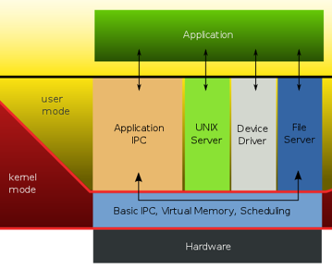
MicroKernel
Eliminan todos los componentes NO esenciales.
Dejando solo los necesarios para que el S.O funcione.
El resto se eleva a Programas de Sistemas y sistemas de usuario.

Slide 32
MicroKernel
La función principal del microkernel es proporcionar un mecanismo de comunicaciones entre el programa cliente y los distintos servicios que se ejecutan también en el espacio de usuario.

Slide 33
MicroKernel
Aplicación
FOPEN (produce una INT)
User Mode
. . .
*ATENCION A LOS CAMBIOS DE CONTEXTO
File System
Drivers
I/O Device
Display Device
Micro Kernel
Kernel Mode
Hardware

Slide 34
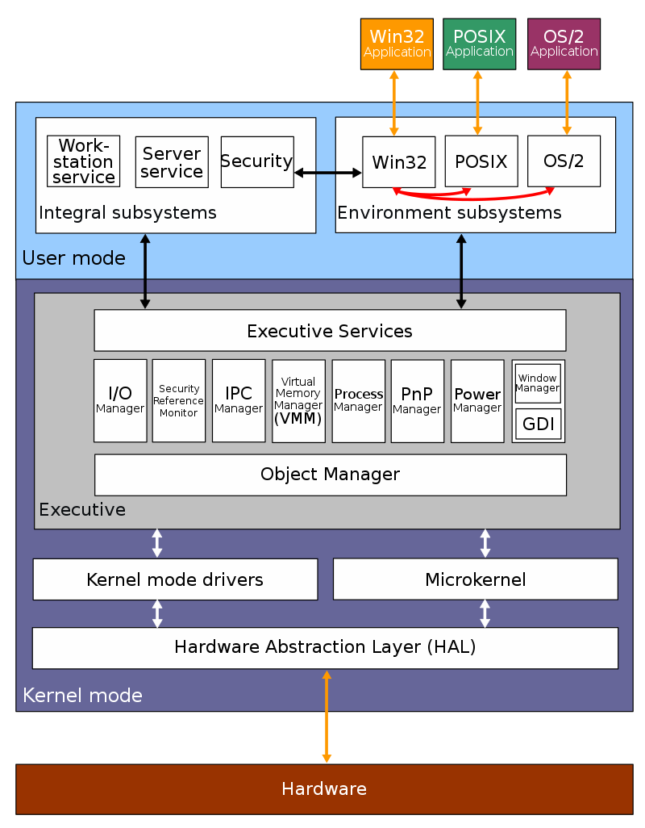
Kernel Hybrido

Slide 35
Entornos de Virtualización
Plataformas de Virtualización
Vmware
Hyper V
Virtual PC *
Oracle VM
Virtual Box
Xen
etc

Slide 36
Maquinas Virtuales
Abstraer el Hardware (CPU, Discos, Memoria, red, dispositivos E/S, etc.) formando varios entornos diferentes. Creando la ilusión de que cada VM se esta ejecutando en su propio entorno privado.
Similar a como se comparte al entorno de un proceso (memoria y CPU)
El S.O de la maquina física es Mono usuario y se encarga de multiprogramar las distintas maquinas Clientes.
Veamos como es un Sistema Real de Maquinas Virtuales …. En tiempo de Ejecución!

Slide 37
Arranque del Sistema (BIOS)
El procedimiento de inicialización de una computadora mediante la carga del kernel se conoce como arranque del sistema.
Primero se carga un programa (pequeño) que se encuentra en memoria de sólo lectura (ROM, read-only memory)
Este programa en BIOS copia el contenido del Master boot Record (MBR o GPT en el HD) en una dirección fija de la memoria para luego darle el control.
Esta segunda etapa de arranque ya puede manejar el disco por lo que se encargara de cargar el Kernel completo en Memoria.
*dmesg

Slide 38
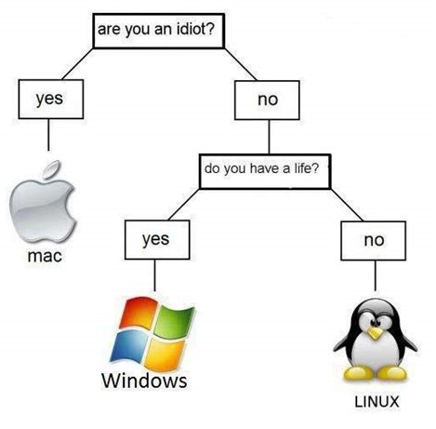
FIN

Slide 39
POST-CREDITOS
Ver película Piratas de Silicon Valley
https://es.wikipedia.org/wiki/Pirates_of_Silicon_Valleyon
(No la vean con fines didácticos, sino mas bien con fines recreativos)

